Slide 1

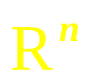
第九章 多元函数的微分学
1
n维欧氏空间
2
邻域
§9.1
n维欧氏
空间
3
内点、外点、边界点、聚点
4
开集、闭集
5
区域

Slide 2
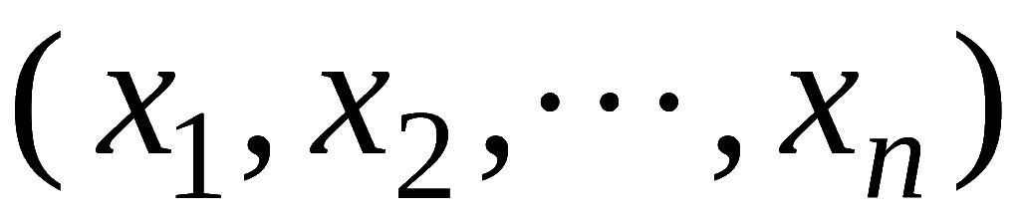
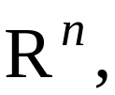

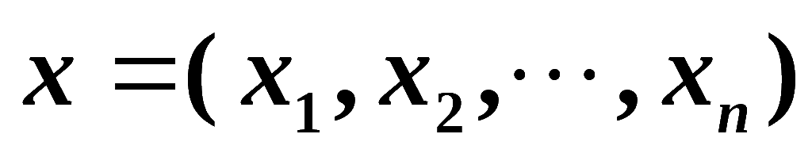
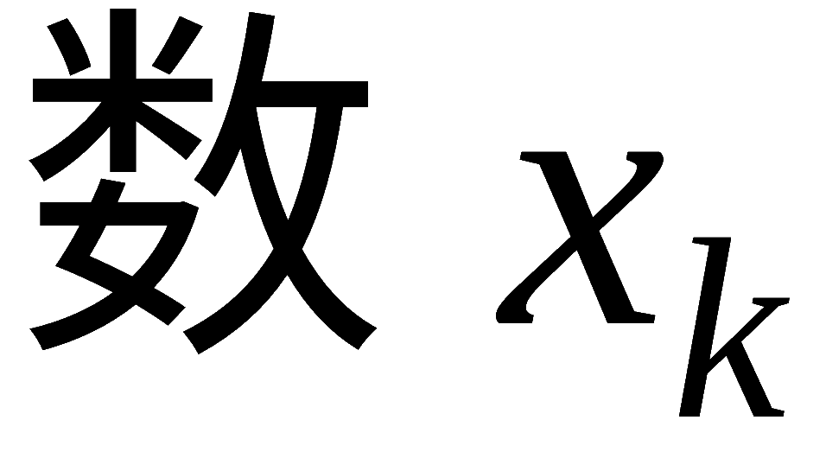
1. n维欧氏空间
n 元有序数组
的全体称为 n 维空间,
记作
即
n 维空间中的每一个元素
称为空间中的
一个点,
称为该点的第 k 个坐标 .

Slide 3
1.n维欧氏空间
设
是 中的点
（1）相等：
（2）和：
（3）数乘：
（4）差：
（5）零点：
（6）内积（点积）：
内积也常记作 ，即：
称具有上述运算与结构的空间 为n 维欧氏空间.

Slide 4
2.范数
● 范数(模)：
● x 与y 之间的距离（度量）:
● 范数的性质：
（非负性）；
（正齐次性）；
（对称性）；
（Cauchy-Schwarz不等式）；
（三角不等式）.

Slide 5
2.范数(续)
（Cauchy-Schwarz不等式）
证：结论(1)(2)(3)可直接从范数的定义得到.
下面证结论(4): 设
对任意实数λ:
注意到
的系数
故其判别式
因此不等式(4)成立.

Slide 6
2.范数(续)
（三角不等式）.
证（5）:三角不等式可以从Cauchy-Schwarz不等式推得，
因为
两端开平方即得（5）.

Slide 7
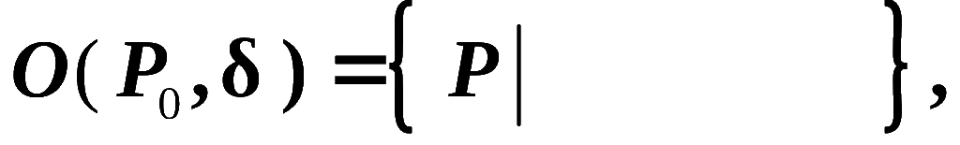
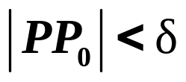
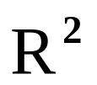





3.邻域
点集
称为点 P₀ 的δ邻域.
例如,在平面 上,
(圆邻域)
在空间 中,
(球邻域)
说明：若不需要强调邻域半径δ ,也可写成
点 P₀ 的去心邻域记为

Slide 8
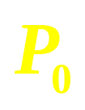
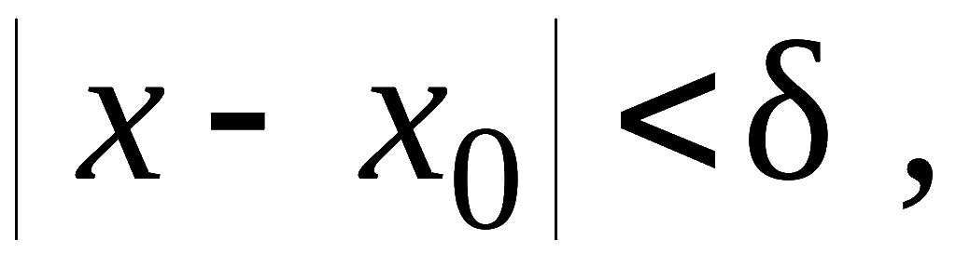
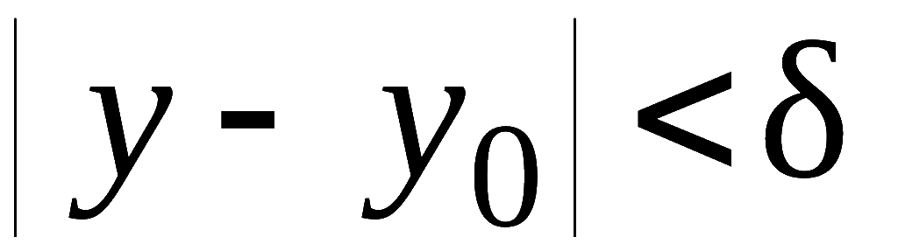
3.邻域(续)
在讨论实际问题中也常使用方邻域,
因为方邻域与圆
邻域可以互相包含.
。
平面上的方邻域为

Slide 9
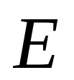
4.内点、外点、边界点
设 中有点集 E 及一点 P :
• 若存在点 P 的某邻域 O(P)⊂ E ,
则称 P 为 E 的内点；
E 的全体内点组成的集合称为 E 的内部 ,记作 .
• 若存在点 P 的某邻域 O(P)∩ E = ∅ ,
则称 P 为 E 的外点 ;
• 若对点 P 的任一邻域 O(P) 既含 E中的内点也含 E
的外点 ,
则称 P 为 E 的边界点 .
显然, E 的内点必属于 E ,
E 的外点必不属于 E ,
E 的边界点可能属于 E, 也可能不属于 E .

Slide 10
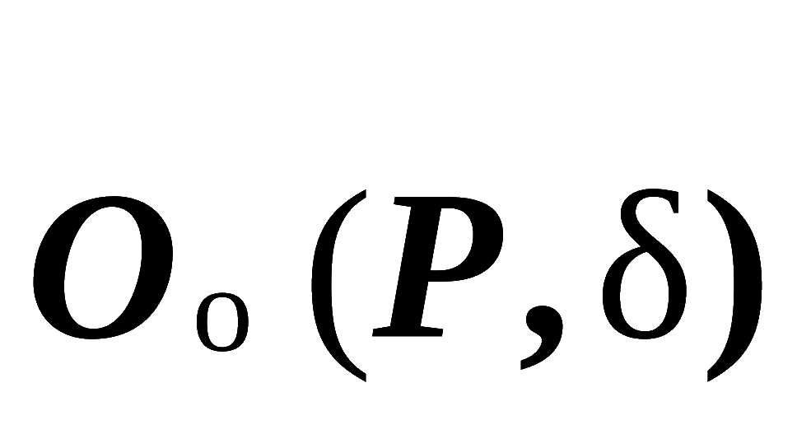
5.聚点
• 若对任意给定的δ ,
点P 的去心
邻域
则
内总有E 中的点 ,
称 P 是 E 的聚点.
• 聚点可以属于 E , 也可以不属于 E
(因为聚点可以是
E 的边界点 )
所有聚点所成的点集成为 E 的导集 .

Slide 11

6.开集、闭集、区域
• 若点集 E 的点都是内点，则称 E 为开集；
D
• E 的边界点的全体称为 E 的边界, 记作∂E ;
。 。
• 若点集 E 的聚点都在E内 , 则称 E 为闭集；
{E的所有聚点}---称为 E的闭包 ;
• 若集 D 中任意两点都可用一条完全属于 D 的折线相连 ,
则称 D 是连通的 ;
• 连通的开集称为开区域 ,简称区域 ;
• 开区域连同它的边界一起称为闭区域.

Slide 12

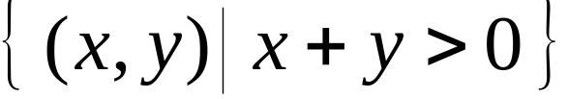


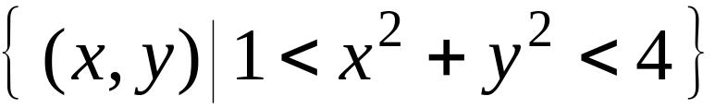
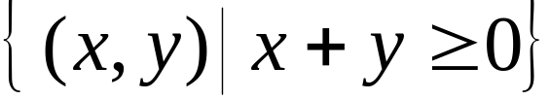
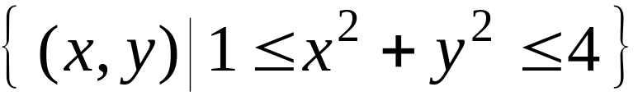


7.例
在平面上
♣
开区域
♣
♣
闭区域
♣

Slide 13

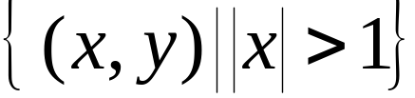



7.例（续）
♣ 整个平面
是最大的开域 ,
也是最大的闭域；
♣ 点集
是开集，
o
但非区域 .
• 对区域 D , 若存在正数 K , 使一切点 P∈D 与某定点
A 的距离 ⎜AP⎥≤ K ,
则称 D 为有界域 ,
否则称为无
界域 .

Slide 14

8.内容小结
1) n维欧氏空间
线性运算、内积
范数|| x ||、距离|| x - y || ；
范数的性质：
非负性、正齐次性、对称性、
Cauchy-Schwarz不等式、三点不等式 .
2) 区域
邻域、内点、外点、边界点、聚点；
开集、闭集;
开区域、闭区域.

Slide 15
9.作业
习题9.1（pp.77）
A组题: 1, 2(3)(4)
B组题： 1.

Slide 16
Thank You !
2011年春

